Slide 1


Sleep monitor
Giorgio Bonetti VR488066 Francesco Frison VR500307

Slide 2
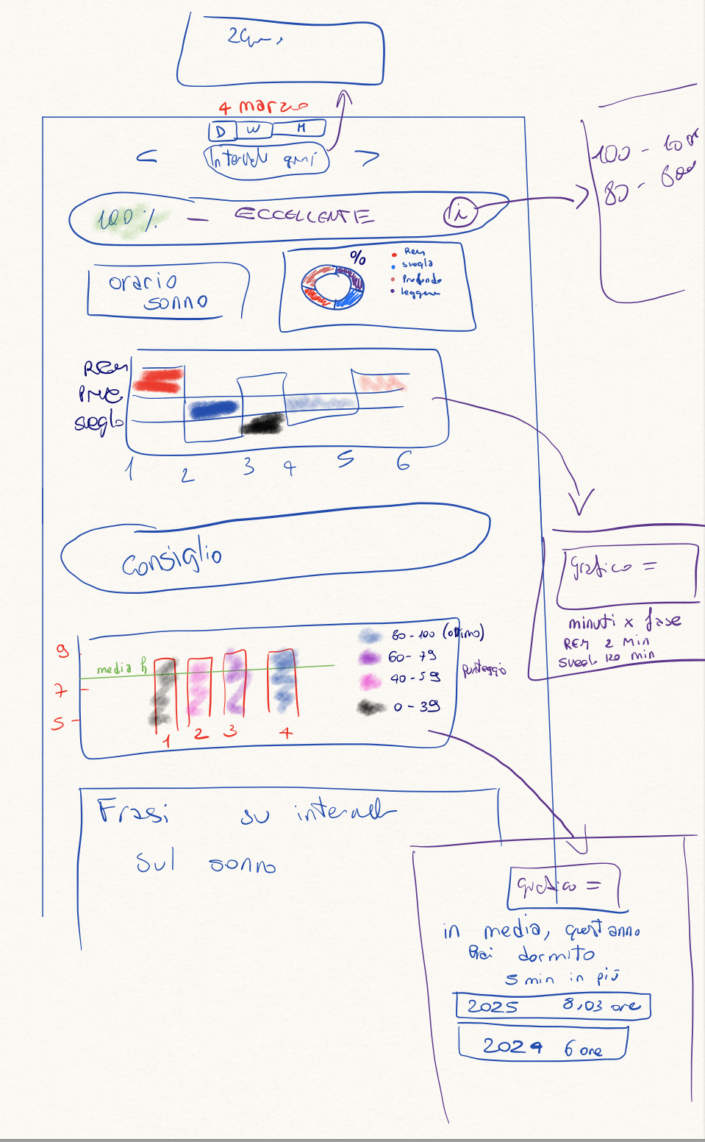
Obiettivi
La prima bozza del progetto
←
Creazione di un'applicazione web per l'analisi dei dati del sonno.
Visualizzazione grafica delle fasi del sonno (leggero, profondo, REM, veglia).
Orario ideale per andare a letto in base alle ore dormite.
Aiutare l’utente a comprendere le proprie abitudini nel tempo.
Consigli su come migliorare il proprio sonno e articoli inerenti.

Slide 3
File principali
App : componente principale che gestisce il rendering dell’applicazione.
Punteggio , PunteggioInformation : si occupano di presentare all’utente il proprio score ottenuto e le sue relative informazioni.
Popup : componente che gestisce il popup delle informazioni.
Navbar : componente che si occupa della selezione e gestione della data.
Punteggio , PieGraph , CreateScatterPlot , … : sono i componenti che si occupano di presentare i dati raccolti sotto forma di grafico.
Card : layout riutilizzabile per rappresentare la card e che funge da contenitore per altri componenti.

Slide 4
File principali
Consiglio : alcuni suggerimenti per migliorare la qualità del proprio sonno generati da ollama.
Articoli: per ulteriori informazioni sul sonno (dinamici per giorno).
TempoDormito: componente per la visualizzazione del tempo dormito e del tempo nel letto.
Login / Registrazione: permettono di fare il login e la registrazione per l’utente.

Slide 5
Script principali
ControllaUser: controlla se il token di autenticazione è valido o meno.
OllamaApi: permette la connessione ad ollama tramite richiesta post.
Supabase: permette la connessione al database, tramite le credenziali salvate nel file .env.
UploadFile: permette il caricamento di un file csv sul database nei giorni in cui i dati non sono presenti.
Altri vari script per l’elaborazione dei dati per i grafici.

Slide 6
Funzionalità
Caricamento e gestione dati: i dati relativi al sonno vengono caricati dal database.
Parsing: nel caso in cui non ci siano dati è possibile caricarli da un file csv, i dati grezzi vengono processati e caricati sul database, in seguito viene aggiornata la pagina con i nuovi dati.
Visualizzazione tramite grafici:
Un grafico a torta mostra le fasi del sonno per avere un idea di quanto tempo per ogni fase si ha dormito.
Un grafico a punti che mostra per ogni minuto la fase di sonno, in modo che visivamente sia più impattante.
Un grafico a barre sovrapposte mostra le diverse fasi del sonno per ciascun giorno.

Slide 7
Funzionalità
Adattamento del periodo visualizzato: l’utente può visualizzare i dati in formato settimanale o mensile. Inoltre, il grafico si adatta automaticamente aggiungendo giorni mancanti quando necessario.
Login e Registrazione: è concesso agli utenti di registrarsi e di accedere solamente ai propri dati.
Consigli dinamici: è stato utilizzato ollama3.2 per poter generare un consiglio personalizzato in base allo storico dell’utente, inoltre fornisce l’orario consigliato per iniziare a riposare.
Url in base al giorno attuale: permette la ricarica della pagina mantenendo lo stesso giorno selezionato.

Slide 8
Tecnologie utilizzate
React con TypeScript per la struttura dell’interfaccia utente.
Vite come ambiente di sviluppo.
G2Plot ( @antv/g2plot ) per la realizzazione dei grafici interattivi.
Bootstrap per lo stile e responsività.
Prettier per la formattazione automatica del codice.
Papaparse per il parsing dei file CSV.
Supabase/supabase-js per il collegamento al database.
Crypto-js per la cifratura delle password.
Dotenv per avere un file di configurazione dove salvare le credenziali per l’accesso al database.
Html-to-image per trasformare un elemento html in un immagine.
Jspdf per la generazione del pdf.
React-router-dom per la navigazione tra più pagine.

Slide 9

Limitazioni Attuali
Sviluppi futuri
Assenza di analisi avanzate: la logica attuale si basa su semplici correlazioni temporali; sarebbe possibile integrare modelli statistici o predittivi per approfondimenti clinici.
Ollama esegue analisi in locale: questo limita la scalabilità dell’app in ambienti con risorse hardware ridotte.
Miglioramento dell'interfaccia utente e aggiunta di personalizzazione visiva.
Ottimizzazione delle prestazioni del motore IA per l'analisi su grandi dataset.
Esportazione dei dati e report PDF migliore di quello attuale.
Integrazione con dispositivi wearable per acquisizione dati automatica.

Slide 10
fine

